Slide 1
Csíkos Martin Nándor
Kovács János András
Makó Ádám Péter Patyi Péter
Szajkó István
Bíró Szabolcs László
MENETREND

Slide 2
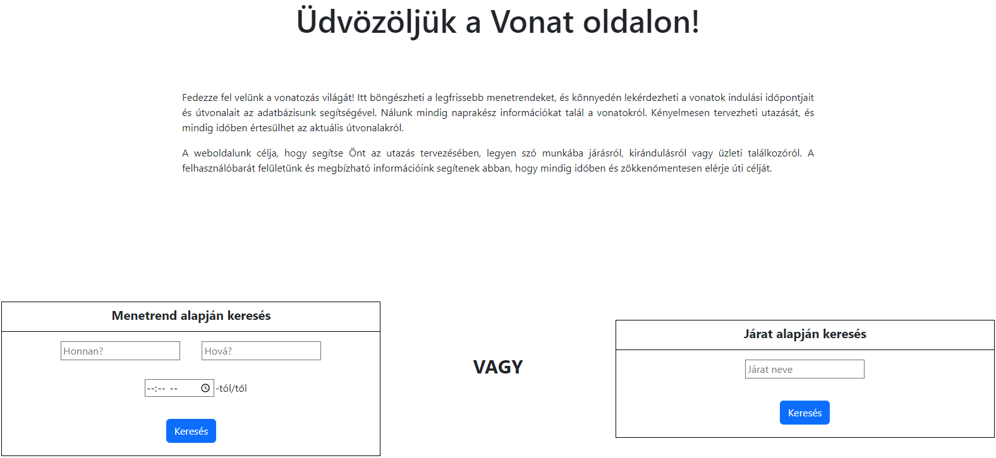
Főoldal
Készítette: Csíkos Martin Nándor

Slide 3
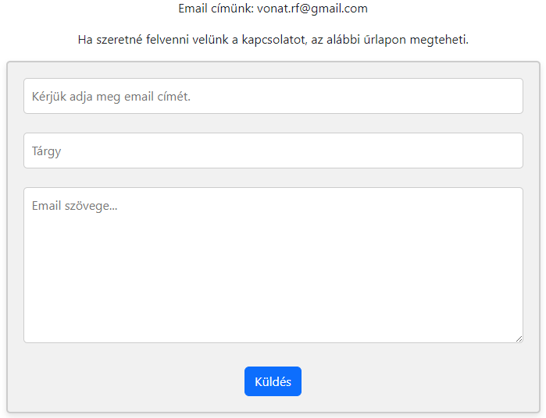
Kapcsolat oldal
Készítette: Kovács János András

Slide 4
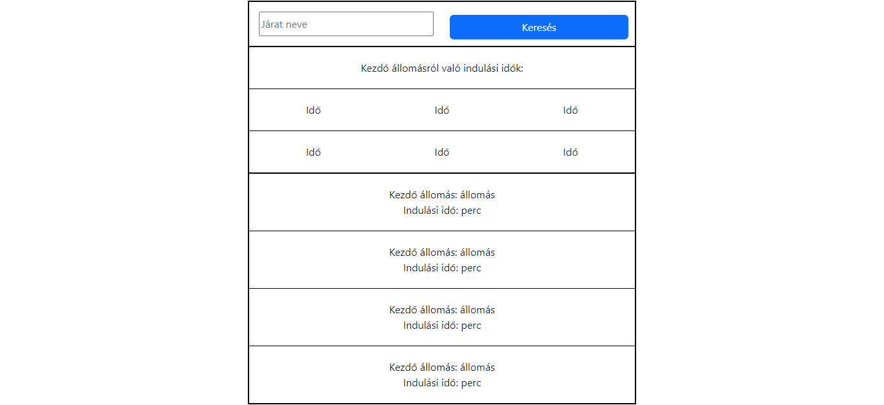
Rólunk oldal
Készítette: Makó Ádám

Slide 5
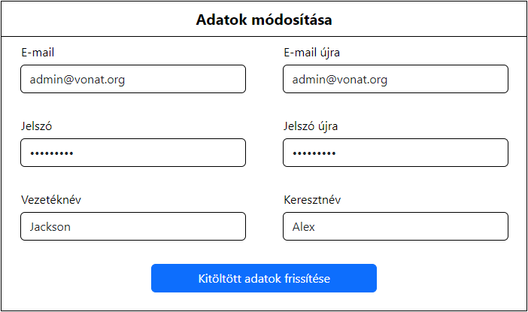
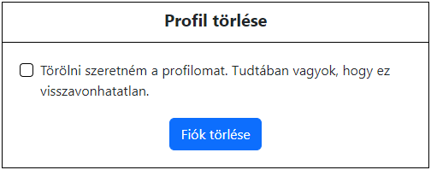
Saját felhasználói profil módosítása és törlése backend
Készítette: Makó Ádám

Slide 6
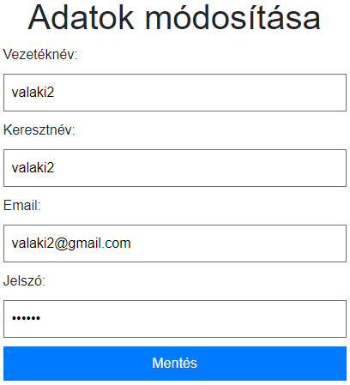
Saját felhasználói profil módosítása frontend
Készítette: Patyi Péter

Slide 7
Tesztelések:
Email – Csíkos Martin Nándor
Megállók – Patyi Péter
Járatok – Szajkó István

Slide 8




További feladatok:
Nyomtatási oldalak – Bíró László Szabolcs
Jelszó titkosítás – Patyi Péter
Email küldése kapcsolatok oldalról – Kovács János András
Hibák javítása – mindenki

Slide 9

Köszönjük a figyelmet!

